Slide 1
Правила вживання м`якого знака

Slide 2
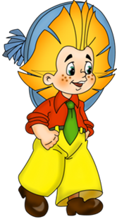
Лінгвістична гра.
Знайдіть помилки та відредагуйте написане Незнайком у зошиті.
Запишіть виправлений варіант.
Мої товариші
Мого друга звуть Стйопа Соловьйов. Він навчається в третйому класі.
Ще я дружу з Йосипом Гаьовим та Лйонею Малйованим. Вони мешкають зі мною в одному будинку. Ми разом ходимо до школи. У Ьосипа тато – майьор, а у Льйоні – лйотчик.
2. Проблемні питання.
— Чому Незнайко припустився стількох помилок? Які правила він не вивчив?

Slide 3
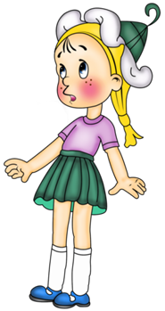
Самоперевірка
Мого друга звуть Стьопа Соловйов. Він навчається в третьому класі.
Ще я дружу з Йосипом Гайовим та Льонею Мальованим. Вони мешкають зі мною в одному будинку. Ми разом ходимо до школи. У Йосипа тато – майор, а у Льоні – льотчик.

Slide 4
Самоперевірка домашнього завдання
1. Соловейко – пташка невеличка, як горобчик, щиглик чи синичка. Та один він тьохкає, співає, в Україні кожний знає. 2. Ґава ґудзик знайшла, думала – горішки. Розколоти не змогла й дзьоб зігнула трішки. 3. Йогуртом Андрій ласує, аж лящить за вухом. Друзі кличуть, він не чує, сталось щось із слухом. 4. Йоржа впіймав на вудку Йосип, схопив і зойкнув: «Ой-ой-ой!» Не знав, напевно, Йосип досі, який колючий йоржик той.

Slide 5
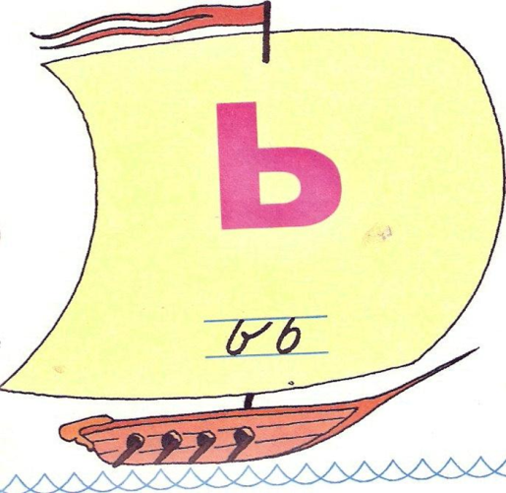
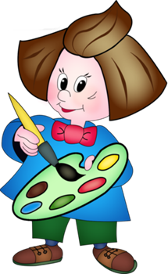
Далі літера німа,
В неї голосу нема,
Та про її м’який характер
Лине слава недарма
Що це за літера???
Відростив собі животик
Знак м’який –м’який,як котик!
Знайте: буква ця німа,
В неї голосу нема.
Загадковий,хитрий знак-
Не читається ніяк!
І сам не вимовляється ,
Хоч часто зустрічається.
А потрапивши до слова,
Він пом’якшує вимову.
Може слово геть змінити!
Отже, треба з ним дружити!

Slide 6
Самоперевірка
Кожний молодець на свій взірець. 2. Наш господар молоденький, під ним коник вороненький. 3. Без гетьмана військо гине. 4. Не сунь носа до чужого проса. 5. Бджола летить, де мед пахтить. 6. Хто в темряву дивиться, той од світла кривиться.
[ в з‘ і р е ц‘ ], [ л е ^{и} т и т‘], [ д и в и ^{е} ц‘: а ]

Slide 7
Якщо у слові треба писати м'який знак, піднімаємо руки вгору. Якщо м’який знак писати не слід, присідайте.
Курін…, степ…, сіл…, кров…, українец…, мудрец…, сот…ня, ніч…, кобзар…, олен…, насип…, бакен…щик, балкон…чик, сім…, сяд…, мен…ший, ніж…, перец…, кін…чик, секретар…, тін…, перевір…

Slide 8
Вправа
Переписати, вставляючи,
де треба, м'який знак
Місто Хар..ків, гір..кий смак, пис..менник Максим Гор..кий, т..мяний ден.., Тетян..чин зошит, спритний воротар.., ковал..с..кий міх, нян..чити маля, мій бат..ко, милуєт..ся краєвидом, вправний різ..бяр, прекрасна мит.., кол..ори веселки.

Slide 9
М'який знак
міл..йон
т…мяний
нян..чити
різ..бяр
криворіз…кий
спіл..нота
він..ця
КАМІН…ЧИК

Slide 10
М'який знак
мен…ший
дон..чин
ніжинс…кий
біл…ший
ідеш…
ател…є
будуєт…ся
ожелед…

Slide 11
Вибірковий диктант
Запишіть слова з м’яким знаком
Весняний день рік годує. У березні сім погод надворі: сіє, віє, крутить, мутить, рве, зверху ллє, знизу мете. В марець не замерзне й старець. Уночі тріщить, а вдень плющить. До першого грому земля не розмерзається. Прийде тиждень вербовий, бери віз у дорогу дубовий. Весна ледачого не любить. Як почав орать, то в сопілку не грать. Ластівки низько літають — дощ обіцяють. Погода — усім вигода, а сльота — усім гризота. Весна — наші батько і мати, а як не посієш — не будеш збирати.

Slide 12
Робота в парах
Розподільний диктант
Учні за варіантами розподіляють слова, в яких пишемо м’який знак або не пишемо.
НИЗ…КИЙ
БЛИЗ...КО
ШІСТ...СОТ
СІЛ…С...КИЙ
ГОЛІВОН...КА
НИЗ...КА
БАН...ЩИК
НА СТОРІН...ЦІ
ПЛАТ...НЯ
ТОН...ШИЙ
БАТ…КІВС...КИЙ
ПОВІС...ТЮ
БОЯЗ...КІС...ТЬ
МІС…ККОМ
РІЗ…БЛЕННЯ
ПІС...НІ
БІЛ…ШІСТ...
ДО СОН...ЦЯ
ВОЛ...ЄР
ГРАЄШ...СЯ
КУЗ...НЯ
МАЛЕН...КИЙ
СИН…КА
ПАЛЕЦ...

Slide 13
Робота в парах
Вставити, де треба, м’який знак
НИЗЬКИЙ | НИЗКА
СІЛЬСЬКИЙ | ТОНШИЙ
ГОЛІВОНЬКА | ДО СОНЦЯ
БАТЬКІВСЬКИЙ | ГРАЄШСЯ
БІЛЬШІСТЬ | ШІСТСОТ
СИНЬКА | ПЛАТНЯ
МІСЬККОМ | НА СТОРІНЦІ
МАЛЕНЬКИЙ | ПОВІСТЮ
ПАЛЕЦЬ | БОЯЗКІСТЬ
БЛИЗЬКО | ПІСНІ
РІЗЬБЛЕННЯ | КУЗНЯ
ВОЛЬЄР | БАНЩИК

Slide 14
Домашнє завдання
Вивчити правила ст. 189-192,
Вправа № 410

